Slide 1
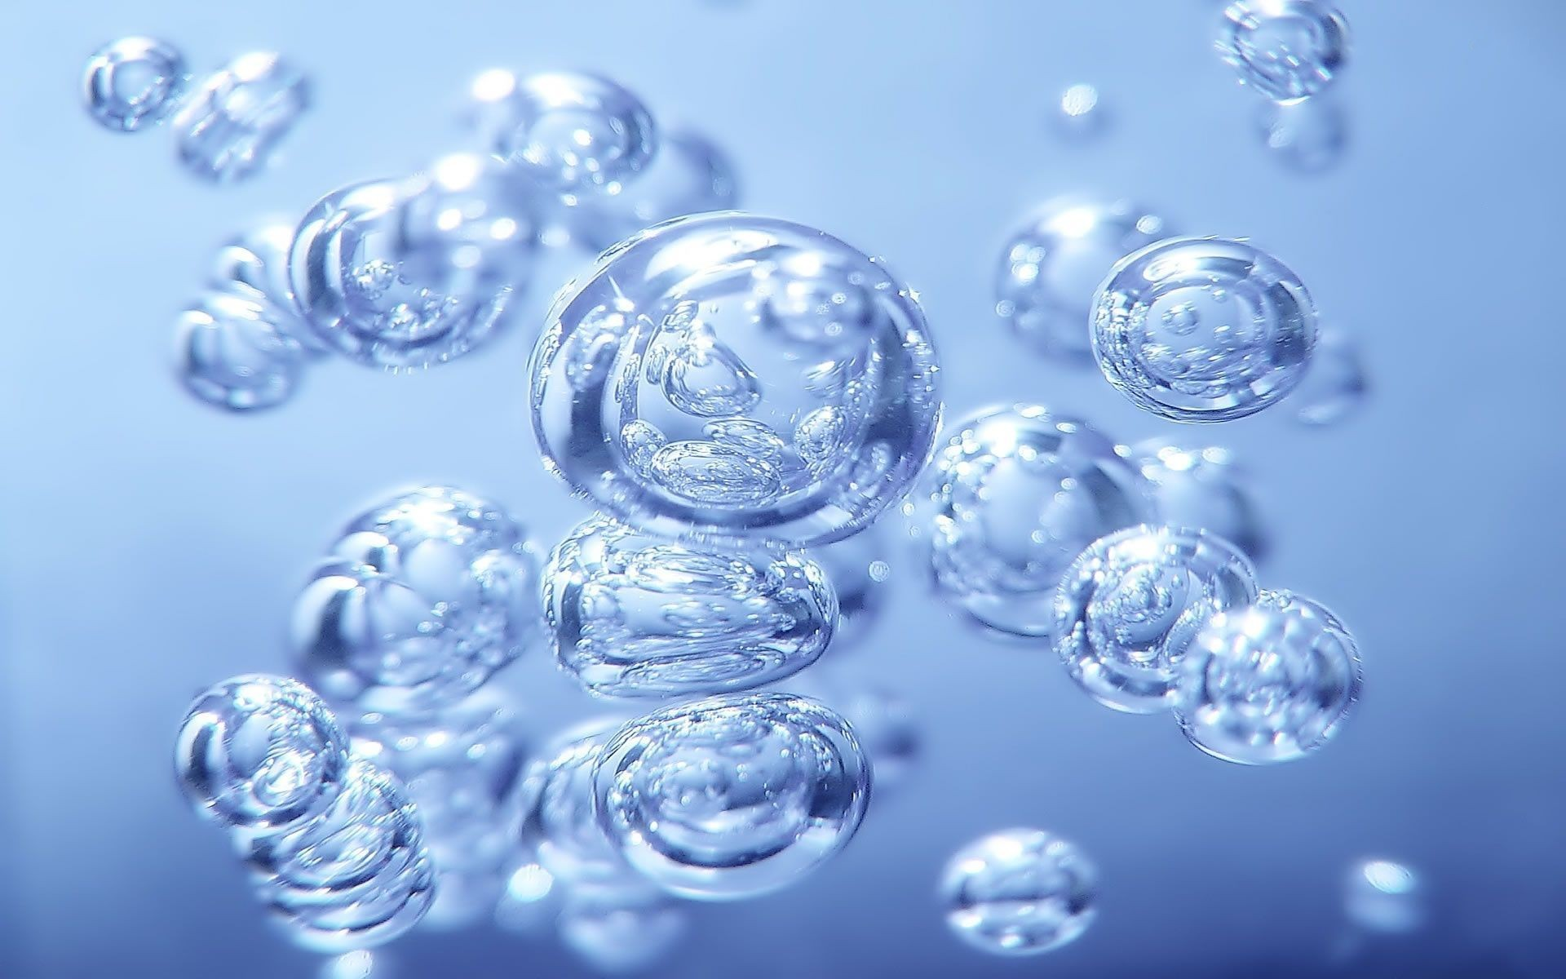
Вода: смерть чи життя?
Вивчення якості води у водоймах і водоспадах.

Slide 2
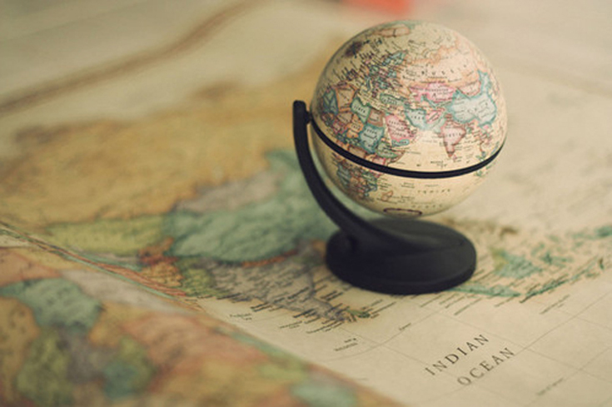
Зміст
Актуальність теми
Вода - джерело життя
Контроль якості води
Гідрологія
Очищення природної води
Артезіанська вода
Водоспад
Шкідливість та небезпека води
Висновок

Slide 3
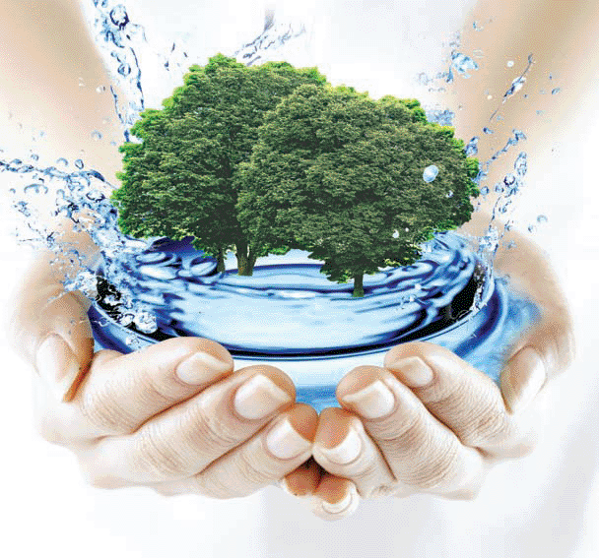
Актуальність теми
У Всесвіті немає іншої речовини, яка б могла замінити воду.
Без води не може існувати жодна жива істота, не обходиться жодна галузь промисловості. Взагалі без води не існує життя, тому потрібно робити все можливе для того, щоб вода не забруднювалася і несла людству тільки користь.

Slide 4
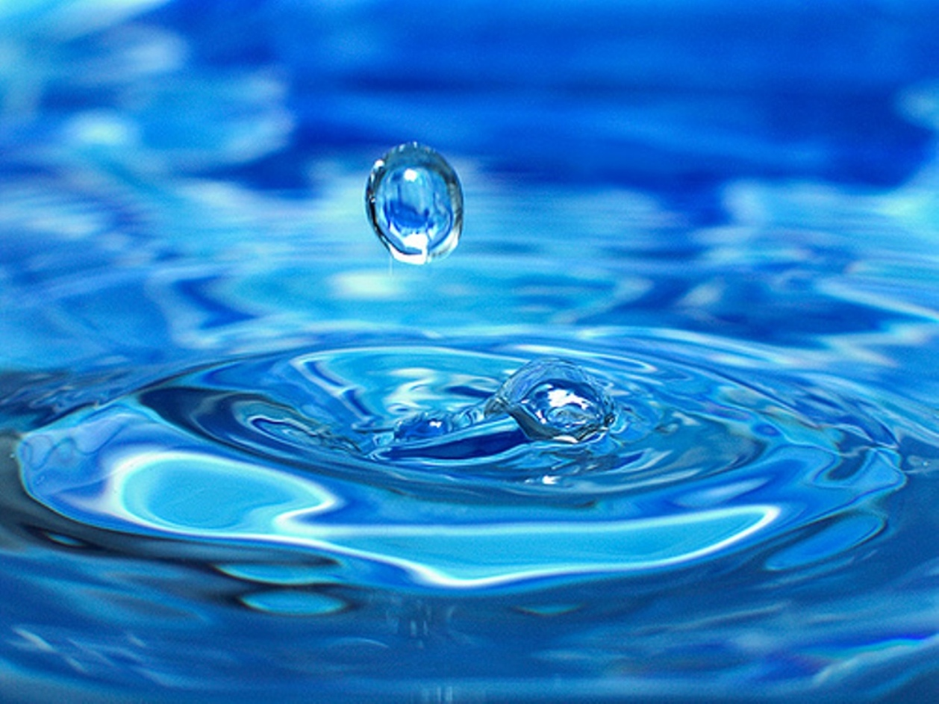
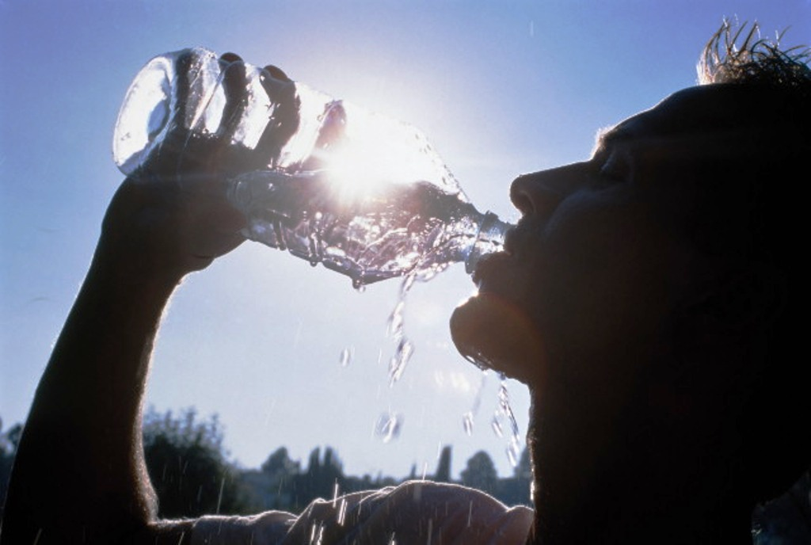
Вода – джерело життя
Якщо правильно пити якісну воду, можна завжди бути здоровим і відчувати себе чудово.
Дійсно, вода знімає напругу, втому і піднімає настрій. Кожен знає, як прохолодна джерельна вода додає енергії і сил.

Slide 5
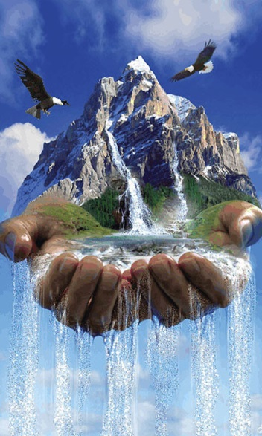
Контроль якості води – важлива вимога сьогодення
Вода, що використовується населенням для пиття і господарсько-побутових цілей, повинна відповідати певним санітарним нормам.
Згідно з вимогами доброякісна питна вода повинна:
1. Бути безпечною в епідемічному відношенні. Вода не повинна містити мікробів, вірусів та інших біологічних включень, небезпечних для здоров'я споживачів.
2. Бути нешкідливою за хімічним складом (хімічні речовини не повинні завдавати шкоди споживачеві)
3. Мати добрі органолептичні властивості (бути прозорою, без кольору, не мати присмаку або запаху).
4. Бути безпечною в радіаційному відношенні.

Slide 6
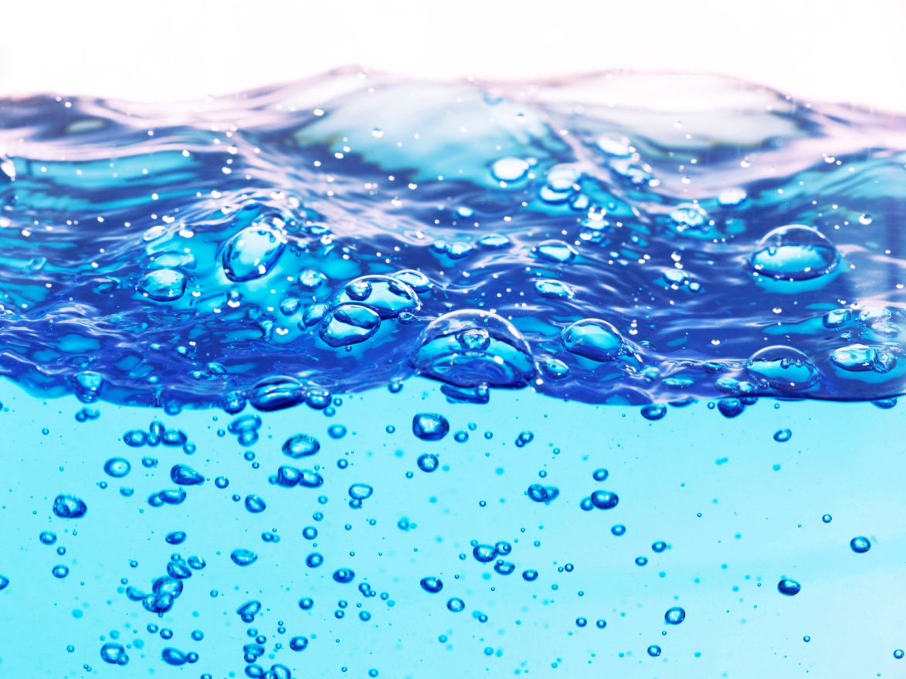
Гідрологія
Гідрологія — наука, що вивчає природні води, їх взаємодію з атмосферою і літосферою, а також явища і процеси, які в них протікають (випаровування, замерзання тощо) .
Предметом вивчення гідрології є всі види вод гідросфери в океанах, морях, річках, озерах, водосховищах, болотах, грунтових і підземних вод.

Slide 7
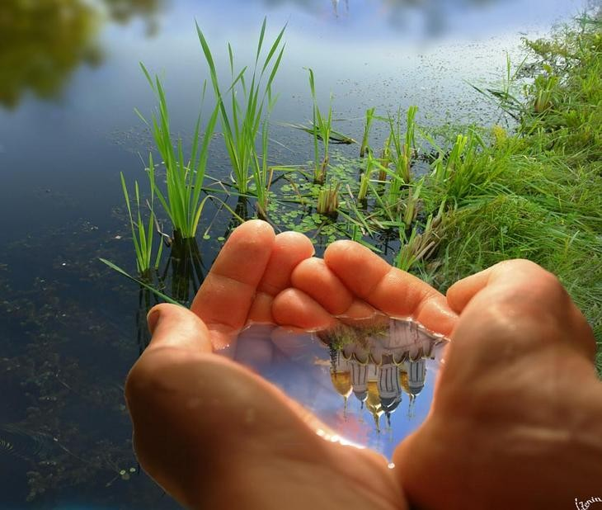
Природна вода ніколи не буває цілковито чистою. У ній завжди містяться розчинені речовини, а інколи й нерозчинні домішки. Найчистішою є дощова і снігова вода. Але й дощова вода містить розчинені мінеральні речовини, які перебувають в повітрі у вигляді пилу і вимиваються дощем.

Slide 8
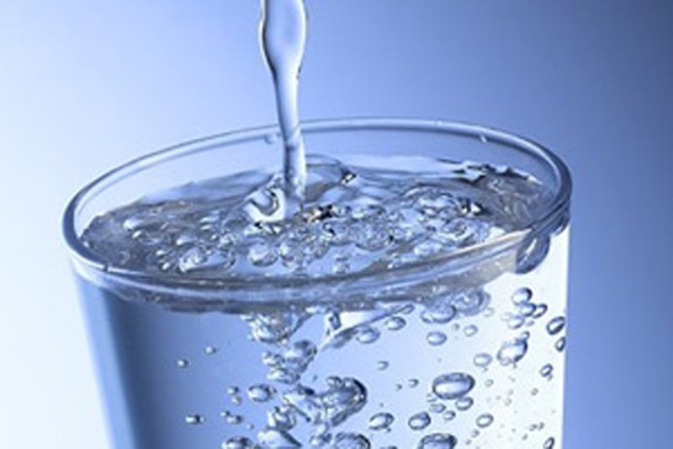
Очищення природної води
Оскільки природна вода не буває цілком чистою, то у більшості випадків для безпосереднього вжитку вона непридатна. Тому її попередньо піддають очищенню як від механічних домішок, так і деяких розчинених солей, а інколи і від усіх сторонніх речовин. Характер очищення води залежить від того, для якої мети її вживають.

Slide 9
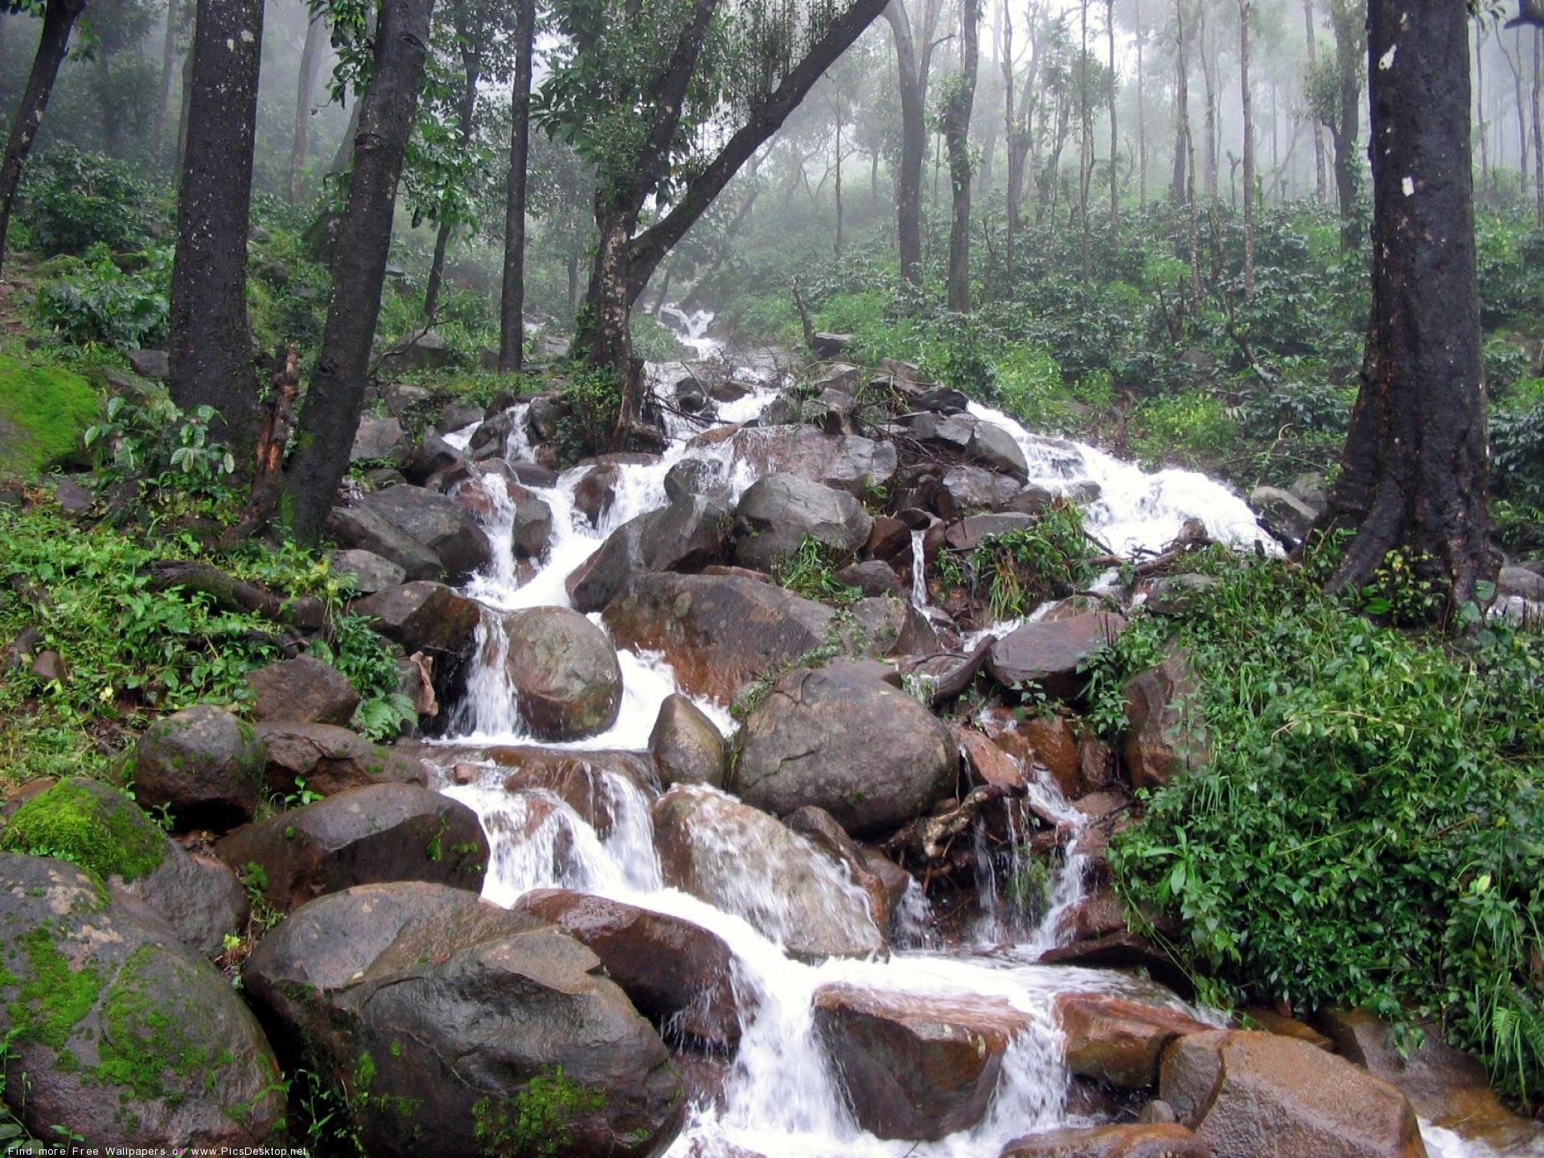
Найкращою для пиття вважається джерельна і артезіанська вода. Річкову воду теж вживають для пиття після її очистки.

Slide 10
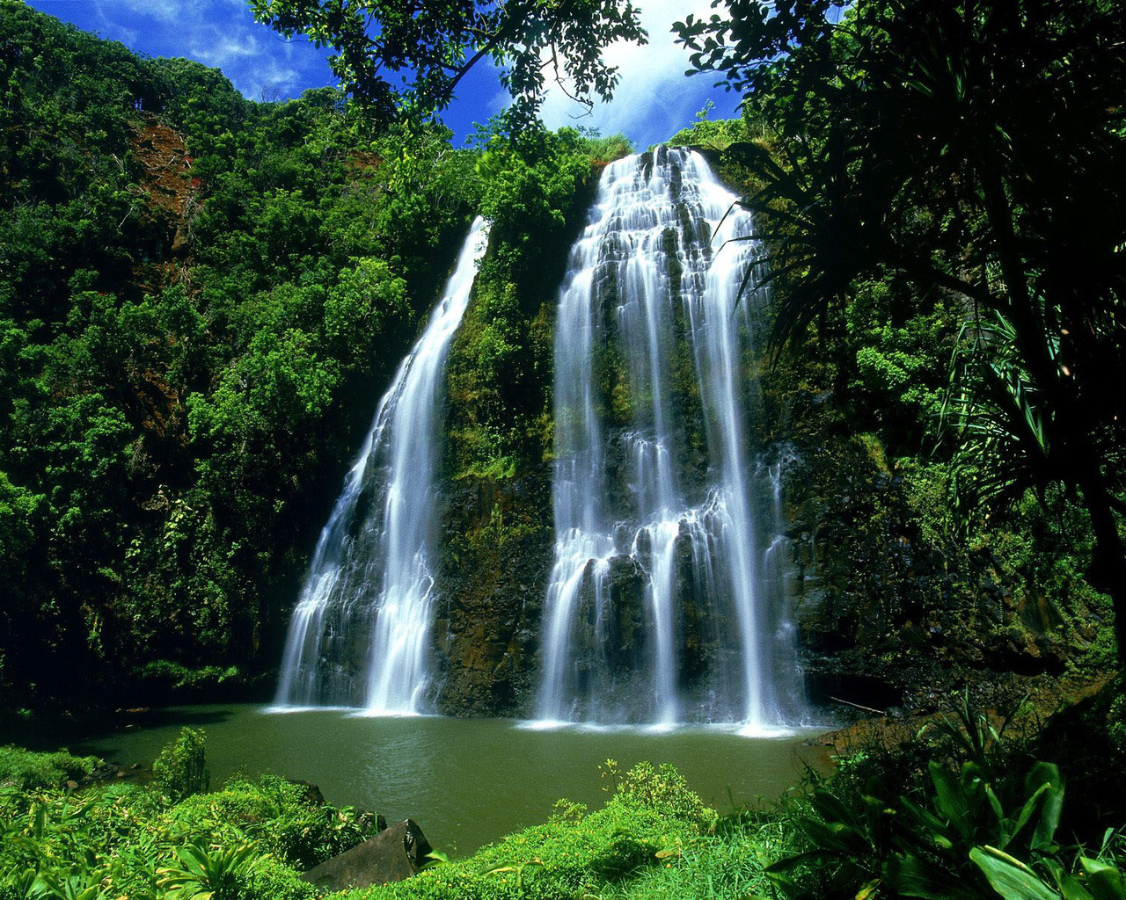
Водоспад — падіння водного потоку річки з уступу.
Більшість водоспадів формуються в гірських ландшафтах у результаті багаторічного впливу води на геологічну структуру. Водоспад також може бути результатом відносно раптових геологічних процесів

Slide 11
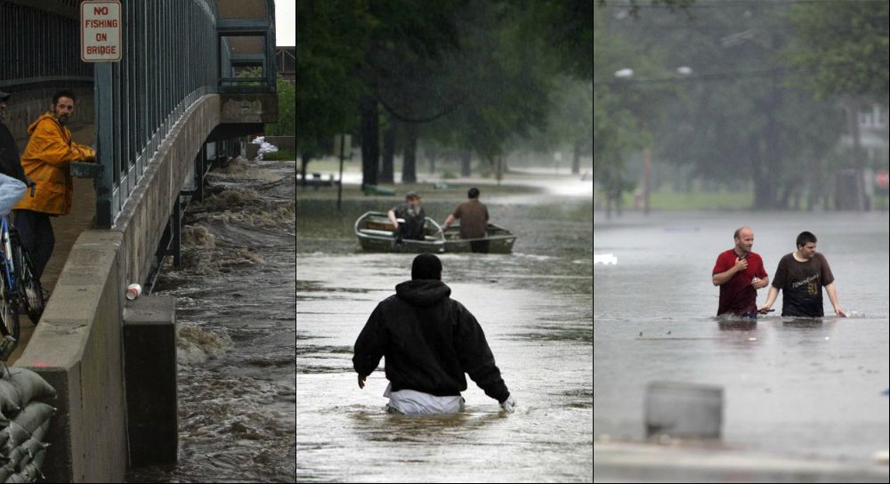
Шкідливість та небезпека води
Шкідливою дією вод є:
- наслідки повені, що призвели до затоплення і підтоплення земель та населених пунктів;
- руйнування берегів, захисних дамб та інших споруд;
- заболочення, підтоплення і засолення земель;
- забруднення (засолення) земель в районах видобування корисних копалин;
- ерозія ґрунтів, утворення ярів, зсувів.

Slide 12
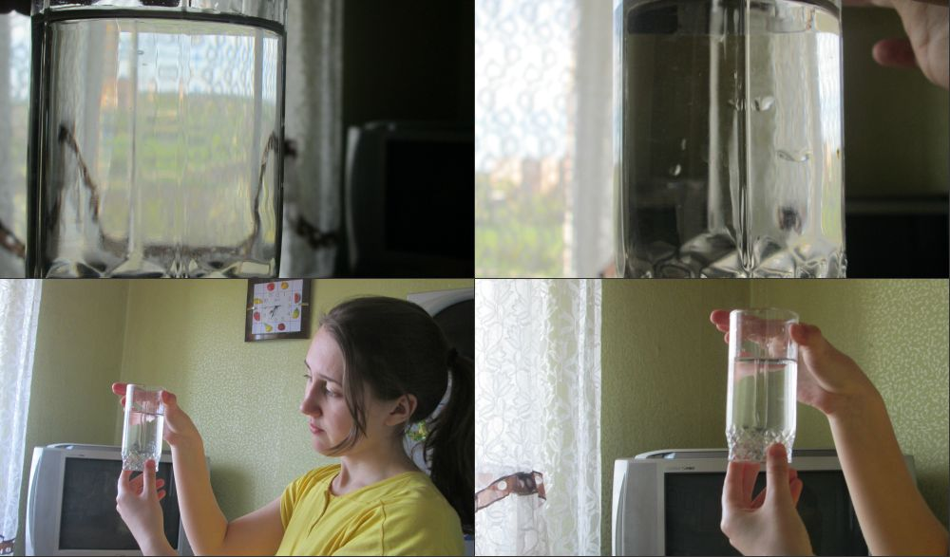
Дослідження
Ми вирішили дослідити якість водопровідної води в м. Прилуки. Якщо подивитися на стакан із проточною водою, то звичайно ми не побачимо домішок , які б могли загрожувати життю чи здоров’ю людини. Відомо, що чим нижче розташоване місто за течією річки, тим брудніше вода в трубопроводах. Якщо запитати представників контрольно - випробувальних центрів, вони скажуть, що в місті водопровідна вода відповідає всім санітарним вимогам. Припустимо, це дійсно так, - але тепер виникає питання, чи відповідають цим вимогам самі водопроводи. Як правило, вони сильно зношені, а вода , яка за ним проходить , насичується шкідливими домішками.

Slide 13
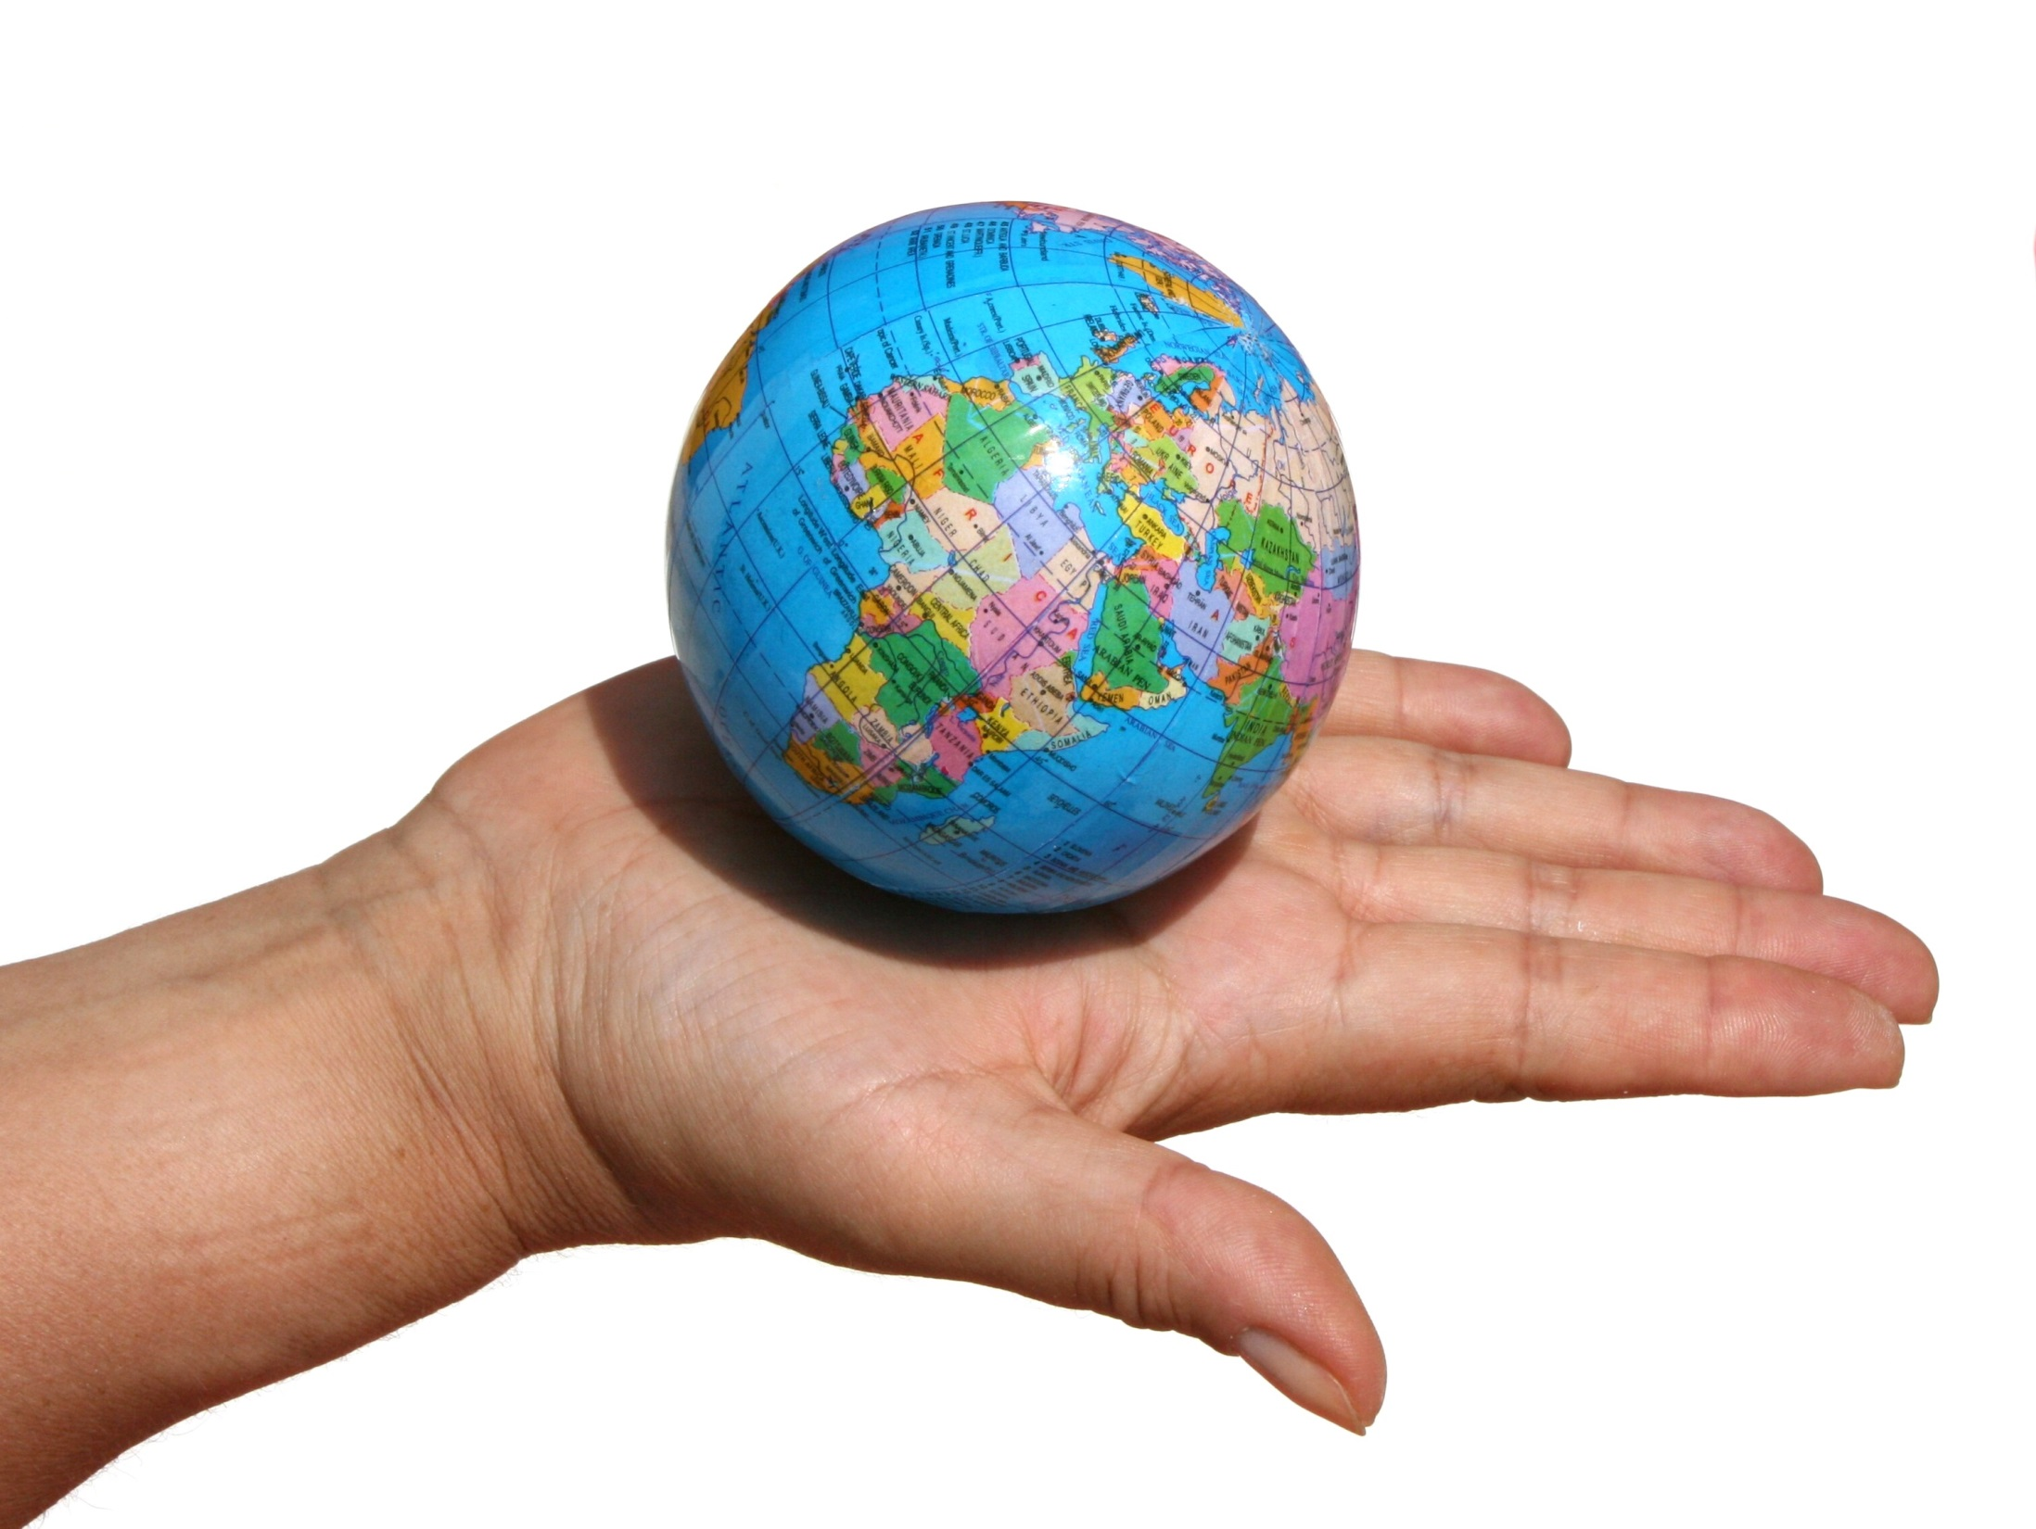
Висновок
Отже, вода – це джерело життя. Без води не може існувати жодна жива істота. Але на жаль вода може бути шкідливою та небезпечною.

Slide 14
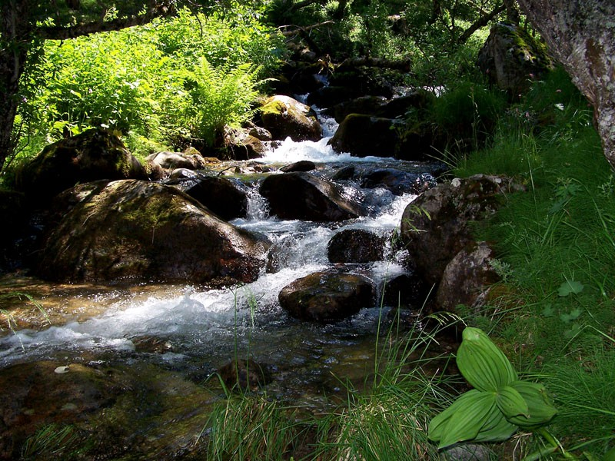

Slide 15
